Slide 1
Kartki z kalendarza,
czyli sprawozdanie z działalności
dydaktyczno - wychowawczej naszej szkoły
ZS nr 1 Skoczów 2014/15
semestr I

Slide 2
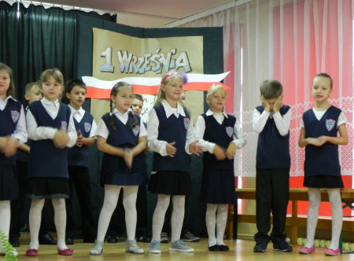
Rozpoczęcie roku szkolnego 2014/2015
1
września
ZS nr 1 Skoczów 2014/15
semestr I
W naszej szkole uczy się 570 uczniów, w SP - 412
(w klasach I-III - 222, IV-VI – 190), w G – 158.
Mamy 29 klas, w tym 10 integracyjnych,
6 o profilu sportowym oraz 1 autystyczną.
akademia

Slide 3
1
września
W naszej szkole zatrudnionych jest
94 pracowników*.
Budynek szkoły zajmuje powierzchnię ponad 8.800 m2,
tereny zielone to aż 17.500 m2
(w tym boisko do piłki plażowej siatkowej, boisko ze sztuczną nawierzchnią, plac zabaw, boisko asfaltowe).
ZS nr 1 Skoczów 2014/15
semestr I
info
info
* Stan na 28 I 2015

Slide 4
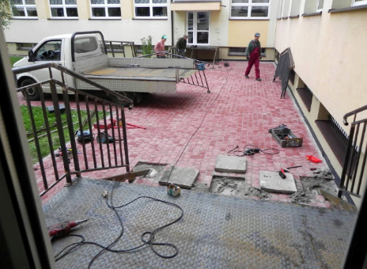
Remont
W czasie wakacji w naszej szkole Urząd Miasta zaplanował bardzo ważną inwestycję - gruntowny remont schodów wejściowych i ewakuacyjnych, nawierzchni placu, rampy wyładunkowej przy kuchni, chodników, montaż platformy dla osób niepełnosprawnych, a także ogrodzenie jednego
z dziedzińców szkolnych.
1-……
września
ZS nr 1 Skoczów 2014/15
semestr I
Tak było
1 września…
info
info

Slide 5
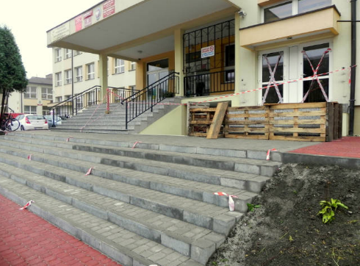
Remont
1-……
września
O szczegółach inwestycji można było przeczytać na stronie UM: Od 1 września do ZS 1 schodami i platformą. Jak przebiegał remont zobaczyć można w galerii na naszej szkolnej stronie.
ZS nr 1 Skoczów 2014/15
semestr I
A tak
17 września…
info
info

Slide 6
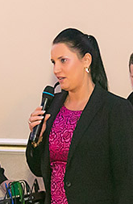
Wybory do Rady Rodziców
17
września
Przewodniczącą została ponownie
pani Krystyna Łebkowska,
jej zastępcą – pan Tomasz Ziemiński.
Poza tym do RR weszły panie
Lucyna Korzonek oraz
Alicja Dobrzyńska.
ZS nr 1 Skoczów 2014/2015
semestr I
Rada Rodziców

Slide 7
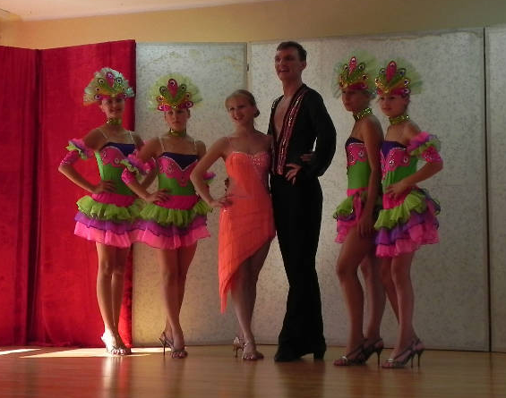
DAJMY DZIECIOM UŚMIECH
- DLA UKRAINY
18
września
18 września 2014 gościliśmy Teatr Tańca „Kwieciste Gwiazdy”
z Ukrainy.
ZS nr 1 Skoczów 2014/2015
semestr I
Koncert, balet, akcja charytatywna

Slide 8
MLEKO W SZKOLE oraz OWOCE W SZKOLE
we
wrześniu
ZS nr 1 Skoczów 2014/15
semestr I
Zdrowie
Także w tym roku szkolnym SP uczestniczy w akcjach Agencji Rynku Rolnego.

Slide 9
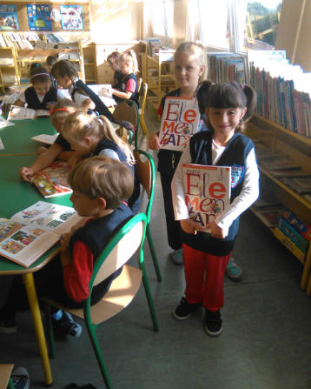
Pierwszaki i "Nasz elementarz"
we
wrześniu
ZS nr 1 Skoczów 2014/15
semestr I
biblioteka

Slide 10
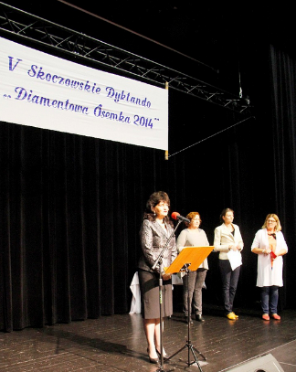
V Skoczowskie Dyktando Diamentowa Ósemka!
6
października
Już piąty raz mieliśmy zaszczyt gościć naszych przyjaciół na dyktandzie, choć tym razem miejsca użyczył nam Urząd Miasta Skoczów - pierwszy raz pisaliśmy w świetnie nagłośnionym Teatrze Elektrycznym. Do konkurencji zgłosiło się 48 śmiałków, choć z różnych przyczyn do pisania przystąpiło nieco mniej osób. Jak co roku impreza bardzo się udała, to głównie za sprawą gości, którzy. mimo rywalizacji, imprezę traktowali przede wszystkim jako zabawę , a o to przecież chodzi.
ZS nr 1 Skoczów 2014/15
semestr I
konkurs gminny

Slide 11
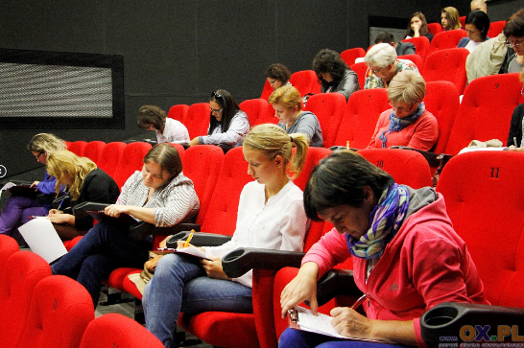
WYNIKI V SKOCZOWSKIEGO DYKTANDA
„DIAMENTOWA ÓSEMKA”
6
października
Skoczowski Mistrz Ortografii - MONIKA TERBAK
Skoczowski I Wicemistrz Ortografii – EUGENIUSZ SKARWECKI
Wicemistrz Ortografii – BARBARA KABIESZ
ZS nr 1 Skoczów 2014/15
semestr I
konkurs gminny
Wszystkie zdjęcia – B. Kukucz – OX.PL

Slide 12
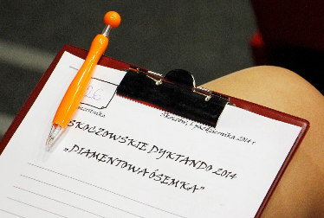
WYNIKI V SKOCZOWSKIEGO DYKTANDA cd.
„DIAMENTOWA ÓSEMKA” dla młodzieży
6
października
ZS nr 1 Skoczów 2014/15
semestr I
Kategoria: Gimnazjum
I miejsce - Natalia Folek - G1 Skoczów
II miejsce - Dawid Hofman G4 Skoczów
III miejsce - Monika Wiech G4 Skoczów
Kategoria SP:
I miejsce - Michalina Kania SP 1 Skoczów
II miejsce - Roksana Kukla SP 8 Skoczów
III miejsce - Michalina Pagieła SP 7 Pogórze
konkurs gminny

Slide 13
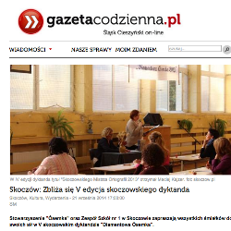
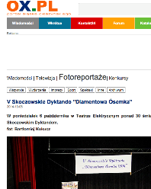
V Skoczowskie Dyktando Diamentowa Ósemka
w mediach
6
października
http://gazetacodzienna.pl/artykul/kultura/skoczow-zbliza-sie-v-edycja-skoczowskiego-dyktanda
ZS nr 1 Skoczów 2014/15
semestr I
http://gwiazdkacieszynska.pl/strona-diamentowa_osemka_smialkow_przybywa.html
konkurs gminny
http://www.fotoreportaz.ox.pl/fotoreportaz,7112,v-skoczowskie-dyktando-diamentowa-osemka-.html

Slide 14
Wybory do Rady SU
Gimnazjum i Szkoły Podstawowej
7 i 8
października
Gimnazjaliści wybrali:
Paulę Gołębiewską – przewodniczącą,
Sandrę Olmę – zast. przew.
Uczniowie SP wybrali:
Ewę Matuszkę – przewodniczącą
Tymoteusza Dadoka – zast. przew.
ZS nr 1 Skoczów 2014/15
semestr I
SU

Slide 15
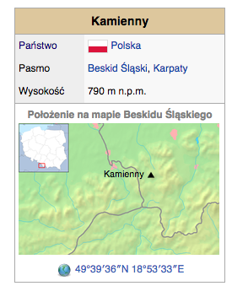
Jesienny Rajd Górski
11
października
11 października 2014 w piękną, słoneczną sobotę, udaliśmy się z grupą Szkolnego Koła PTTK na wycieczkę górską do Wisły. Naszym celem była góra Kamienny. Piękna pogoda, urocze jesienne krajobrazy oraz miła atmosfera złożyły się na bardzo udany dzień.
ZS nr 1 Skoczów 2014/15
semestr I
rajd

Slide 16
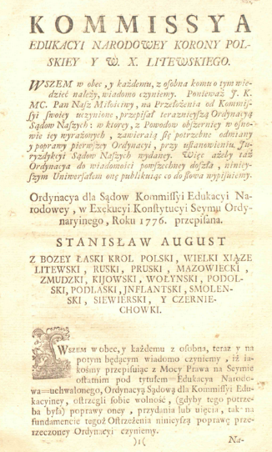
DZIEŃ EDUKACJI NARODOWEJ
14
października
ZS nr 1 Skoczów 2014/15
semestr I
Akademia, święto

Slide 17
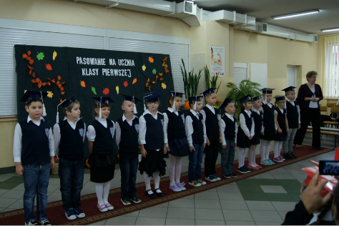
PASOWANIE PIERWSZOKLASISTÓW
16
października
ZS nr 1 Skoczów 2014/15
semestr I
Dzieci z pięciu klas 1 złożyły ślubowanie na sztandar szkoły.
Następnie pierwszoklasiści przedstawili program artystyczny,
w czasie którego z ogromnym zaangażowaniem recytowali wiersze,
śpiewali piosenki oraz grali na… gazetach.
Po części artystycznej każdy z pierwszaków dostąpił
zaszczytu pasowania na ucznia dokonanego
symbolicznym ołówkiem przez Panią dyrektor Halinę Gatner.
Do grona braci uczniowskiej zostało przyjętych 95 uczniów.
pasowanie

Slide 18
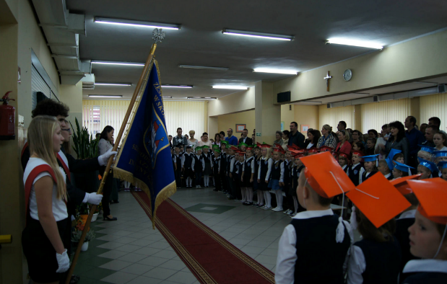
PASOWANIE PIERWSZOKLASISTÓW
Na pamiątkę tak ważnej uroczystości dzieci otrzymały
dyplomy ufundowane przez Radę Rodziców oraz birety.
Wspaniałe tańce, piosenki oraz wiersze przedstawione
przez uczniów z klas 3 uświetniły uroczystość pasowania.
Starsi koledzy życzyli pierwszakom powodzenia i ofiarowali
swoją pomoc.
16
października
ZS nr 1 Skoczów 2014/15
semestr I
pasowanie
Po uroczystości był czas na pamiątkowe zdjęcia i słodki poczęstunek.

Slide 19
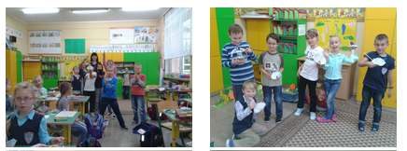
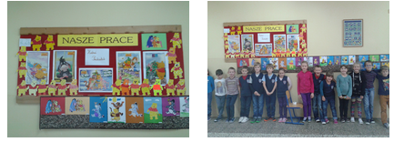
SPOTKANIE Z LEKTURĄ
22
października
ZS nr 1 Skoczów 2014/15
semestr I
22 października klasy drugie zapoznały się z przygodami Kubusia Puchatka. Kubuś i jego przyjaciele stali się inspiracją do zabawy.
impreza

Slide 20
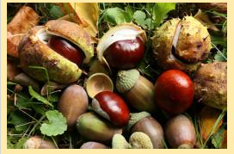
Pomagamy dzikim zwierzętom!
16 i 22
października
Odbyła się kolejna zbiórka kasztanów i żołędzi dla dzikich zwierząt. Zbiórka była połączona z konkursem. Ta klasa, która zebrała najwięcej kilogramów w przeliczeniu na jedną osobę, w nagrodę otrzymała darmowe bilety do ustrońskiego Leśnego Parku Niespodzianek.
ZS nr 1 Skoczów 2014/15
semestr I
W tym roku wygrała klasa Pani Beaty Brandys IIIa SP. Jej uczniowie zdołali zebrać aż 366kg . Drugie miejsce zajęła klasa Ib SP( wych. Barbara Bojda- Wojnar), a trzecie klasa Ic SP ( wych. Izabela Fajkis). Klasa IIIa (wych. Mariusz Porębski) wykazała się najlepszą aktywnością wśród gimnazjalistów. W sumie uczniowie naszej szkoły zebrali 3232kg.
Akcja charytatywna

Slide 21
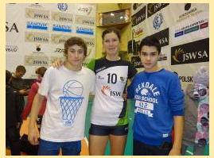
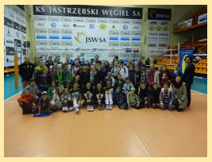
Wyjazdy na mecz siatkówki
22 X,
8 XI, 6 XII
Nasi uczniowie z SP i G uczestniczyli w meczach I LIGI SIATKÓWKI KOBIET.
W drużynie Jastrzębia - Zdroju gra nasza nauczycielka wychowania fizycznego p. Agnieszka Mitręga, która była organizatorką wyjazdu.
ZS nr 1 Skoczów 2014/15
semestr I
22 X drużyna p. Agnieszki wygrała ze Spartą Warszawa. Mniej szczęścia zespół KS Jastrzębie Borynia PLKS Pszczyna miał 22 XI w meczu z MUKS Joker Świecie.
Zwycięskie było spotkanie z zespołem Karpaty Krosno dnia 6 XII.
Szczegóły na stronie szkoły.
sport

Slide 22
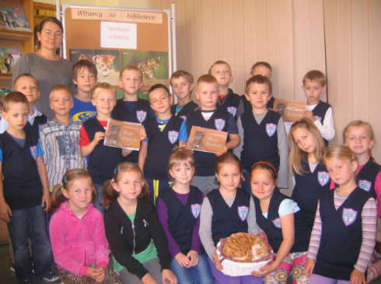
"Międzynarodowy Miesiąc Bibliotek Szkolnych"
w październiku
Nasza biblioteka tradycyjnie włączyła się w obchody "Międzynarodowego Miesiąca Bibliotek Szkolnych".
ZS nr 1 Skoczów 2014/15
semestr I
biblioteka
Z tej okazji zostało zorganizowane "Spotkanie
z Rudzią" dla klas pierwszych.

Slide 23
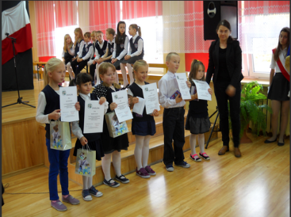
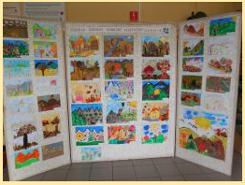
KONKURS PLASTYCZNY PTTK "JESIEŃ W GÓRACH"
październik/
listopad
Na przełomie października i listopada uczniowie klas 1-3 Szkoły Podstawowej brali udział w Konkursie Plastycznym pt. "Jesień w górach". Organizatorem konkursu było Szkolne Koło PTTK.
ZS nr 1 Skoczów 2014/15
semestr I
WYNIKI KONKURSU:
1m - ALEKSANDRA NIEMIEC,
2m - JAKUB ZIPSER,
3m - ELŻBIETA GABRYŚ,
WYRÓŻNIENIA:
JULIA KURZOK, MARTA OLMA, MARTYNA PŁACHCIAK.
Nagrody dla zwycięzców ufundował Ośrodek Narciarski "Stożek" z Wisły Łabajowa.
konkurs

Slide 24
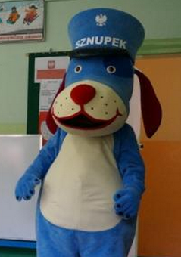
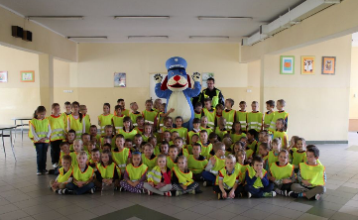
„Bezpiecznie na drodze”
6
listopada
Naszą szkołę odwiedzili policjanci
cieszyńskiej drogówki wraz z Komendantem Straży Miejskiej w Skoczowie oraz "Sznupkiem" czyli policyjną maskotką.
Dzieci w formie zabawy uczyły się, jak bezpiecznie przechodzić przez jezdnię oraz jak unikać niebezpieczeństw
w czasie drogi do i ze szkoły.
ZS nr 1 Skoczów 2014/15
semestr I
Podczas spotkania podkreślano,
jak ważne jest noszenie elementów odblaskowych szczególnie w okresie jesienno-zimowym. Wszystkie dzieci otrzymały kamizelki odblaskowe i składały obietnicę noszenia ich na co dzień.
bezpieczeństwo

Slide 25
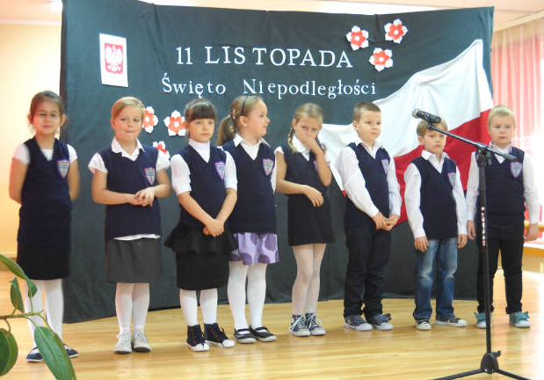
ŚWIĘTO NIEPODLEGŁOŚCI
w naszej szkole
7
listopada
ZS nr 1 Skoczów 2014/15
semestr I
Akademia, święto

Slide 26
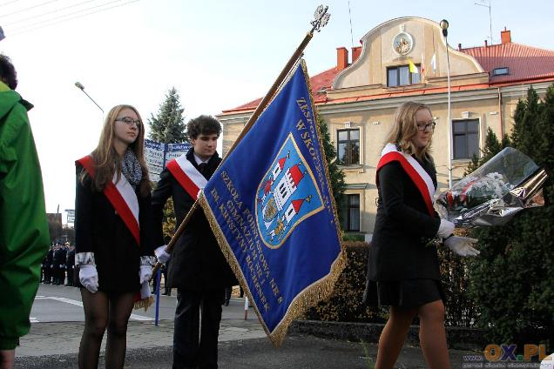
ŚWIĘTO NIEPODLEGŁOŚCI
w Skoczowie
11
listopada
ZS nr 1 Skoczów 2014/15
semestr I
święto
Foto D. Kochman

Slide 27
PREZENT POD CHOINKĘ
….
listopada
"PREZENT POD CHOINKĘ" to ogólnopolska akcja charytatywna, która co roku organizowana jest w naszej szkole.
ZS nr 1 Skoczów 2014/15
semestr I
Akcja charytatywna
Uczniowie przygotowują prezenty świąteczne dla najuboższych dzieci mieszkających na Ukrainie, Białorusi i Rumunii. Z roku na rok coraz więcej uczniów angażuje się w tą akcję. W tym roku uczniowie naszej szkoły przygotowali 94 paczki.

Slide 28
POLA NADZIEI
16 X,
13 XII
ZS nr 1 Skoczów 2014/15
semestr I
„Pola Nadziei” to akcja charytatywna mająca na celu pozyskiwanie funduszy na budowę hospicjum w Bielsku-Białej, a także uwrażliwianie dzieci i młodzieży na problemy ludzi nieuleczalnie chorych i cierpiących.
akcja charytatywna

Slide 29
„ Bezpieczny Puchatek”-
film i pogadanki
dla wszystkich uczniów klas pierwszych.
w
październiku
ZS nr 1 Skoczów 2014/15
semestr I
zdrowie

Slide 30
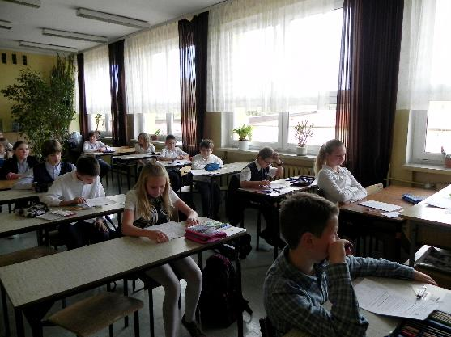
Eliminacje szkolne
do konkursów przedmiotowych
w
listopadzie
ZS nr 1 Skoczów 2014/15
semestr I
test

Slide 31
RATUJEMY I UCZYMY RATOWAĆ
w
listopadzie
ZS nr 1 Skoczów 2014/15
semestr I
W listopadzie po raz kolejny odbyły się szkolenia pierwszej pomocy przedmedycznej w ramach akcji "Ratujemy i uczymy ratować" organizowanej przez Wielką Orkiestrę Świątecznej Pomocy. Wszyscy uczniowie pierwszych klas zapoznali się z filmem dotyczącym "Doktora Kręciołka" oraz uczyli się jak należy się zachować podczas udzielania pierwszej pomocy. Uczniowie poznali zasady wzywania pomocy, przypomnieli sobie numery alarmowe oraz uczyli się sposobu układania osoby poszkodowanej w pozycję boczną bezpieczną.
pierwsza pomoc

Slide 32
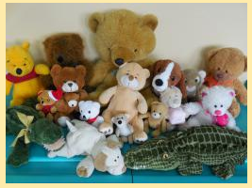
Dzień Pluszowego Misia
25
listopada
ZS nr 1 Skoczów 2014/15
semestr I
25 listopada obchodziliśmy w szkole Dzień Pluszowego Misia. Wszystkie ulubione pluszaki towarzyszyły nam w tym dniu w czasie zajęć.
impreza

Slide 33
Wyjazd do Teatru im. A. Mickiewicza na spektakl „Opowieści z Narnii.
Lew, Czarownica i Stara Szafa”.
w
listopadzie
ZS nr 1 Skoczów 2014/15
semestr I
Dyskoteka dla klas 4-5 SP - 27 XI.
29 listopada odbyło się spotkanie rodziców.
dyskoteka, teatr, Rada Rodziców

Slide 34
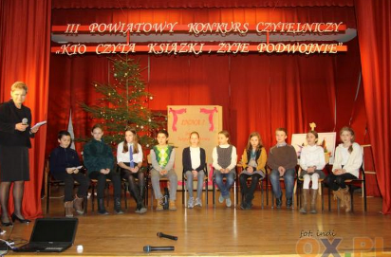
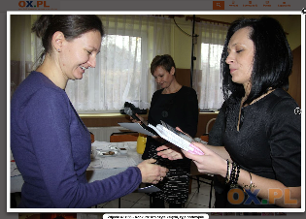
III Powiatowy Konkurs Czytelniczy 2013r.
SP im. Trzech Braci w Hażlachu
3
grudnia
Jury wyłoniło zwycięzców:
Szymon Kluz (SP Cisownica),
Zuzanna Łodzińska (SP Dzięgielów),
Magdalena Rydzewska (SP 8 Skoczów).
ZS nr 1 Skoczów 2014/15
semestr I
Wyróżnieni:
Adrian Figiel, Małgorzata Ferfecka, Dominika Zowada, Zuzanna Cieślar, Piotr Lorek, Julia Hałubek, Oliwia Kaczmarczyk.
konkurs zewn.

Slide 35
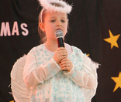
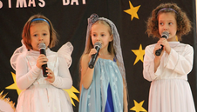
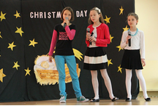
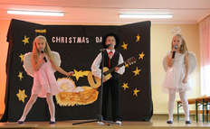
Szkolny Konkurs Kolęd i Pastorałek
w
grudniu
ZS nr 1 Skoczów 2014/15
semestr I
konkurs

Slide 36
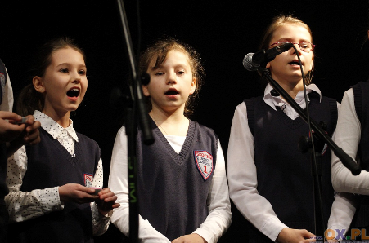
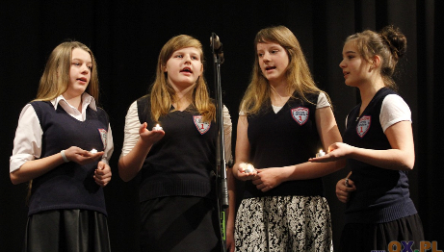
W sali Miejskiego Centrum Kultury "Pod Pegazem”
w Skoczowie odbył się
Szkolny Konkurs Kolęd Gminy Skoczów.
2-3
grudnia
ZS nr 1 Skoczów 2014/15
semestr I
konkurs zewn.

Slide 37
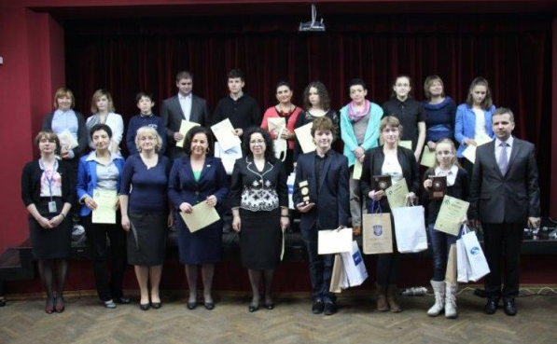
„Strumieńska Żaba”
12
grudnia
ZS nr 1 Skoczów 2014/15
semestr I
Adam Chrośnik Gimnazjum nr 1 w Wiśle 4,75 I
Marianna Sowa Gimnazjum nr 1 w Cieszynie 5,25 II
Maria Chudecka Gimnazjum Tow. Ew. w Cieszynie 5,25 III
Natalia Folek Gimnazjum nr 1 im. Krystyny Bochenek w Skoczowie mgr Regina Jaworska 5,25 IV
konkurs zewn.

Slide 38
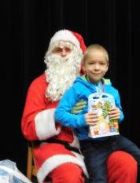
Mikołaj w naszej szkole
6
grudnia
ZS nr 1 Skoczów 2014/15
semestr I
W tym roku 6 grudnia uczniowie klas 1-3 Szkoły Podstawowej udali się do skoczowskiego kina na film "Gdzie jest Mikołaj". Po obejrzeniu filmu odwiedził nas Mikołaj w asyście Śnieżynki
i z wielkim workiem prezentów.
impreza

Slide 39
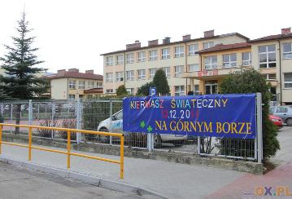
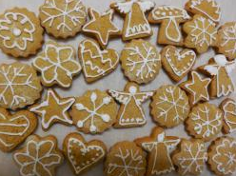
KIERMASZ ŚWIĄTECZNY
13
grudnia
Na dolnym holu naszej szkoły można było nabyć piękne dekoracje świąteczne oraz ręcznie wykonane ozdoby. Zaprezentowano też bogatą ofertę książek oraz kolorowanek dla dzieci. Na jadalni czekały na gości pyszne domowe ciasta, ciasteczka oraz inne pyszności. Na piętrze przygotowaliśmy kawiarenkę. O godzinie 10.00 w auli można było obejrzeć program artystyczny, rozdano również nagrody Konkursu Kolęd.
ZS nr 1 Skoczów 2014/15
semestr I
kiermasz
Fotoreportaż: http://fotoreportaz.ox.pl/fotoreportaz,7319,kiermasz-swiateczny-w-skoczowie.html

Slide 40
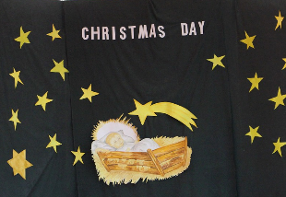
CHRISTMAS DAY
10
grudnia
GOŚCIE Z TRZYŃCA
ZS nr 1 Skoczów 2014/15
semestr I
10 grudnia gościliśmy w naszej szkole grupę młodzieży wraz z nauczycielami z partnerskiej szkoły Dany a Emila Zatopkowych z Trzyńca. Tym razem celem naszego spotkania były obchody CHRISTMAS DAY, czyli uroczystości o tematyce świątecznej.
Uczniowie zapoznali się z tradycjami świątecznymi w Polsce, Czechach i Anglii oraz wykonali wspólnie ozdoby świąteczne.
impreza
j. angielski

Slide 41
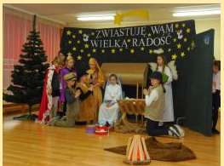
19
grudnia
JASEŁKA I WIGILIJKI KLASOWE
ZS nr 1 Skoczów 2014/15
semestr I
święto

Slide 42
11
stycznia
ZS nr 1 Skoczów 2014/15
semestr I
akcja charytatywna
Nasi uczniowie także
w tym roku uczestniczyli
w tej akcji charytatywnej.

Slide 43
Bal karnawałowy RADY RODZICÓW
17
stycznia
Na corocznym balu karnawałowym spotkali się rodzice naszych uczniów, przyjaciele szkoły oraz nauczyciele.
Goście bawili się do białego rana w restauracji NOVA w Skoczowie.
Bal zorganizowała Rada Rodziców przy ZS nr 1 w Skoczowie pod przewodnictwem niezastąpionej Pani Krystyny Łebkowskiej. Dochód z imprezy wyniósł 5.096 zł. Pozyskane fundusze przeznaczone zostaną na zakup projektorów do klas.
ZS nr 1 Skoczów 2014/15
semestr I
impreza

Slide 44
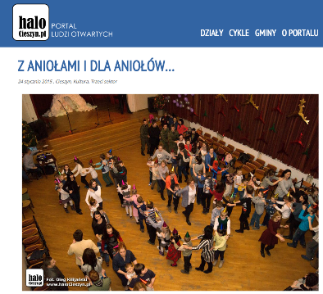
BAL ANIOŁÓW
22
stycznia
Nasi podopieczni z klas integracyjnych brali udział w balu , który organizowany był w Domu Narodowym w Cieszynie. Na bal zaproszono uczniów z klas integracyjnych i podopiecznych z ośrodków wychowawczo- rewalidacyjnych Powiatu Cieszyńskiego.
ZS nr 1 Skoczów 2014/15
semestr I
Były występy chóru, grupy teatralnej, zabawy z harcerzami i studentami UŚ, zabawa przy muzyce. Klaun uczył dzieci tworzenia figurek z balonów. Był też pyszny poczęstunek. Dzieci dostały na pożegnanie paczki ze słodyczami. Bawiliśmy się wspaniale.
impreza
https://halocieszyn.pl/2015/01/24/z-aniolami-i-dla-aniolow/

Slide 45
Bal karnawałowy klas I-III SP
26 i 27
stycznia
26 i 27 stycznia 2015 odbyły się w naszej szkole bale karnawałowe. 26. 01.2015 (poniedziałek) dla uczniów klas pierwszych, natomiast 27.01.2015 (wtorek) dla uczniów klas drugich i trzecich.
ZS nr 1 Skoczów 2014/15
semestr I
impreza

Slide 46
cały
semestr
Realizacja projektu Unii Europejskiej ,,Postaw na siebie”.
ZS nr 1 Skoczów 2014/15
semestr I
Całoroczny konkurs SU o tytuł „SUPERKLASY”
W ramach konkursu do tej pory oceniono :
- dyżury klas gimnazjalnych /zgodnie z harmonogramem/,
- gazetki na korytarzu /zgodnie z harmonogramem/,
- akcje: - Prezent pod choinkę,
- Magiczne Święta /dekoracje/,
- średnią ocen,
- średnią frekwencję .
konkurs

Slide 47
SPORT
Cz. 1.
V Turniej Orlika o Puchar Premiera Donalda Tuska
6.09.2014 na orliku w Skoczowie odbył się V Turniej o Puchar Premiera Donalda Tuska dla dzieci z rocznika 2003/2004. W turnieju tym udział wzięły dwie drużyny chłopców z naszej szkoły. Chłopcy spisali się znakomicie zajmując pierwsze i drugie miejsce. Zwycięstwo w turnieju pozwoliło im awansować do kolejnego etapu, który odbędzie się 24.09.2014 również w Skoczowie.
09.09.2014 odbył się turniej dla dzieci z rocznika 2001/2002. Do turnieju wystawione zostały trzy drużyny chłopców oraz jedna dziewczyn z naszej szkoły. Starsi chłopcy nie chcieli być gorsi od swoich młodszych kolegów i również zwyciężyli. Pozostałe drużyny zajęły trzecie oraz piąte miejsce natomiast dziewczyny uplasowały się na drugim miejscu. Gratulujemy.
Zwycięska drużyna z rocznika 2003/2004 grała w składzie:
Gabryś Szymon, Laskowski Jakub, Ziemiński Michał, Leśniak Michał, Pawiński Kewin, Król Patryk.
Drugie miejsce zajęła drużyna w składzie:
Malerz Igor, Pasterny Szymon, Matuszka Mikołaj, Banaszak Ignacy, Mojeścik Dawid, Trzeciak Mateusz, Fąfrowicz Mateusz.
6 i 9
września
ZS nr 1 Skoczów 2014/15
semestr I
sport

Slide 48
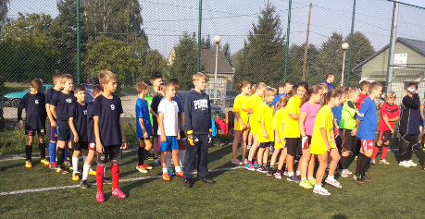
SPORT
V Turniej Orlika o Puchar Premiera Donalda Tuska – cd.
Zwycięska drużyna z rocznika 2001/2002 grała w składzie:
Chrapek Dorian, Gajda Robert, Szturc Jonatan, Szturc Patryk, Nowosielski Patryk, Czuba Miłosz, Banaszek Sebastian.
Trzecie miejsce w roczniku 2001/2002 zajęła drużyna w składzie:
Sokół Dawid, Bobola Krzysztof, Kisiała Patryk, Szostok Sebastian, Bąk Dawid, Kędzierski Jakub, Fiedor Dawid.
Piąte miejsce w roczniku 2001/2002 zajęła drużyna w składzie:
Ludka Kamil, Łuka Oliwier, Kurto Klaudiusz, Pilorz Wojciech, Markowicz Damian, Brodacz Filip, Sikora Tomek.
Dziewczyny w roczniku 2001/2002 zajęły drugie miejsce grając w składzie:
Matuszka Ewa, Kaczmarczyk Oliwia, Nowosielsa Patrycja, Górska Paulina, Sobczuk Klaudia, Pawłowska Klaudia, Kowalczyk Natalia, Popławska Paulina.
Cz. 2.
6 i 9
września
ZS nr 1 Skoczów 2014/15
semestr I
sport

Slide 49
SPORT
Cz. 3.
Gminna sztafeta przełajowa
23.09.2014 obyły się gminne zawody w sztafecie przełajowej. O godzinie 10 rywalizowały gimnazja naszej gminy, natomiast o 11 szkoły podstawowe. Nasze sztafety osiągnęły następujące wyniki:
- chłopcy gimnazjum zajęli 3m, startując w składzie: Maciek Matuszka, Adam Ludka, Kornel Ferfecki, Wojciech Czaja, Dorian Chrapek, Paweł Krawczyk.
- dziewczyny gimnazjum zajęły 3m, startując w składzie: Marta Wajdzik, Paulina Piękny, Maria Rakus, Patrycja Tomaszek, Natalia Socała, Anita Głąbek.
-chłopcy szkoły podstawowej zajęli 4m , startując w składzie: Klaudiusz Kurto, Damian Markowicz, Tomasz Sikora, Jakub Kędzierski, Mikołaj Matuszka i Igor Malerz
-dziewczyny szkoły podstawowej zajęły 2m, startując w składzie: Ewa Matuszka, Patrycja Nowosielska, Paulina Popławska, Oliwia Kaczmarczyk, Kornelia Janik i Laura Palej.
23
września
ZS nr 1 Skoczów 2014/15
semestr I
sport

Slide 50
SPORT
Cz. 4.
II etap Turnieju o Puchar Premiera Donalda Tuska
24.09.2014 odbył się II etap Turnieju o Puchar Premiera Donalda Tuska dla roczników 2003-2004. Chłopcy grając w składzie: Michał Leśniak, Mateusz Fąfrowicz, Maciek Pasterny, Mikołaj Matuszka, Szymon Gabryś, Jakub Laskowski i Patryk Król zajęli 3 miejsce.
we wrześniu
ZS nr 1 Skoczów 2014/15
semestr I
V Turniej Orlika o Puchar Premiera Donalda Tuska
Rewelacyjnie spisali się chłopcy z rocznika 2001-2002 w eliminacjach wojewódzkich V Turnieju Orlika o Puchar Premiera Donalda Tuska. Chłopaki zajęli pierwsze miejsce i awansowali do finału wojewódzkiego, który odbędzie się 8.10.2014 w Chorzowie. Skład zwycięskiej drużyny to: Dorian Chrapek, Robert Gajda, Patryk Nowosielski, Jonatan Szturc, Miłosz Czuba, Patryk Szturc i Sebastian Banaszek.
sport

Slide 51
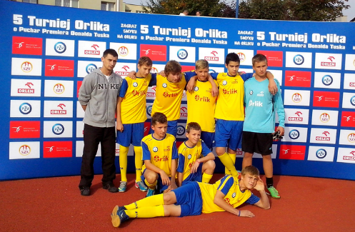
SPORT
Cz. 5.
Finał Wojewódzki V Turnieju Orlika
8.10.2014 w Chorzowie odbył się finał wojewódzki V Turnieju Orlika o Puchar Premiera Donalda Tuska. W finale tym udział wzięła nasza drużyna w składzie: Dorian Chrapek, Robert Gajda, Jonatan Szturc, Patryk Szturc, Patryk Nowosielski, Miłosz Czuba, Sebastian Banaszek i Kamil Firlajczyk, która w swojej grupie trafiła na zespoły z Radzionkowa, Chorzowa oraz Mikołowa. Niestety, po jednym zwycięstwie i dwóch porażkach nasz zespół nie zakwalifikował się do półfinałów turnieju i zajął ostatecznie V miejsce. Gratulujemy tak dobrego wyniku!
8
października
ZS nr 1 Skoczów 2014/15
semestr I
sport

Slide 52
SPORT
Cz. 6.
9
października
Gminne zawody w mini piłkę nożną
9.10.2014 na skoczowskim orliku odbył się gminny turniej w mini piłkę nożną. Nasza drużyna w składzie: Klaudiusz Kurto, Oliwier Łuka, Jakub Kędzierski, Wojciech Pilorz, Sebastian Szostok, Damian Markowicz, Krzysztof Bobola, Maciej Pasterny i Mikołaj Matuszka zajęła IV miejsce.
ZS nr 1 Skoczów 2014/15
semestr I
sport

Slide 53
SPORT
Cz. 7.
30
października
Gminny Turniej Tenisa Stołowego Szkół Gimnazjalnych
W Zespole Szkół nr 3 w Skoczowie odbył się Gminny Turniej Tenisa Stołowego Szkół Gimnazjalnych. W zawodach tych wystartowali zarówno dziewczyny jak i chłopcy naszej szkoły. Dziewczyny w składzie - Marta Wajdzik, Łucja Całus i Asia Kowalczyk zajęły 3m, natomiast chłopcy w składzie - Jakub Kaleta, Paweł Sikora i Patryk Nowosielski - zajęli 4m.
ZS nr 1 Skoczów 2014/15
semestr I
sport

Slide 54
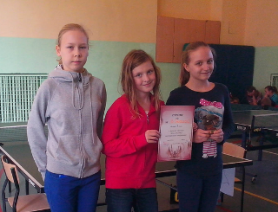
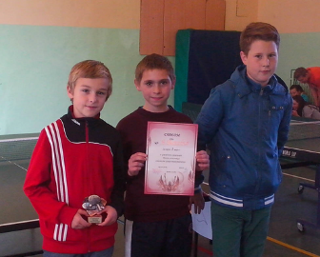
SPORT
Cz. 8.
Gminny Turniej Tenisa Stołowego Szkół Podstawowych
31
października
W Zespole Szkół nr 3 w Skoczowie odbył się Gminny Turniej Tenisa Stołowego Szkół Podstawowych. W turnieju tym dziewczyny i chłopcy spisali się rewelacyjnie odnosząc zwycięstwo. Dziewczyny wystąpiły w składzie - Klaudia Pawłowska, Paulina Popławska i Laura Palej, natomiast chłopcy grali w składzie - Szymon Gabryś, Sebastian Szostok oraz Damian Markowicz. Drużyny te awansowały do finałów powiatowych. Gratulujemy.
ZS nr 1 Skoczów 2014/15
semestr I
sport

Slide 55
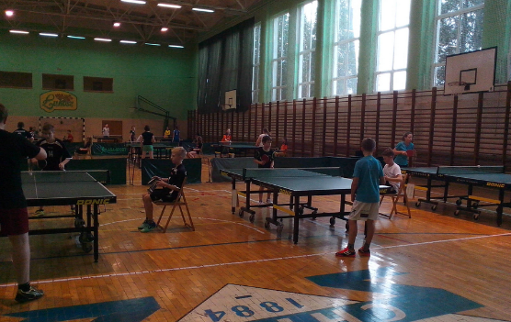
SPORT
Cz. 9.
Powiatowy Turniej Tenisa Stołowego Szkół Podstawowych
12
listopada
ZS nr 1 Skoczów 2014/15
semestr I
W Chybiu odbył się powiatowy turniej tenisa stołowego szkół podstawowych. W turnieju tym udział wzięły zarówno dziewczyny, jak i chłopcy. Dziewczyny w składzie: Klaudia Pawłowska, Paulina Popławska i Laura Palej zajęły VIII miejsce, natomiast chłopcy w składzie: Szymon Gabryś, Damian Markowicz i Sebastian Szostok zajęli VII miejsce.
sport

Slide 56
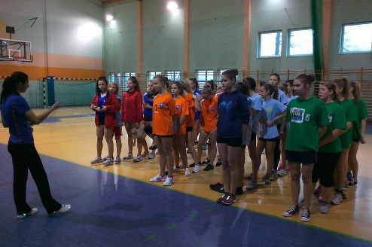
SPORT
Cz. 10.
Gminne Turnieje w Piłce Koszykowej Dziewcząt i Chłopców
20 i 21
listopada
Dziewczyny w tym turnieju spisały się rewelacyjnie wygrywając wszystkie mecze i zajęły
I miejsce.
Gorzej poszło chłopakom, którzy zajęli IV miejsce.
ZS nr 1 Skoczów 2014/15
semestr I
Dziewczyny zagrały w składzie: Patrycja Tomaszek, Marta Wajdzik, Paulina Piękny, Julia Brodacz, Nadia Kornaś, Paula Gołębiewska, Nadia Szypuła, Natalia Socała, Sara Konieczny, Asia Kowalczyk, Łucja Całus i Wiktoria Brenzak. Chłopcy zagrali w składzie: Adam Ludka, Kornel Ferfecki, Maciek Matuszka, Paweł Konieczny, Sebastian Kędzierski, Paweł Konieczny, Kacper Gawlas, Michał Padło,
sport

Slide 57
SPORT
Cz. 11.
1
grudnia
Gminny Turniej w Mini Piłce Koszykowej Chłopców
1.12.2012 w Pogórzu odbył się turniej w mini piłce koszykowej chłopców. Nasza drużyna zajęła w tym turnieju 2 miejsce grając w składzie: Wojtek Pilorz, Oliwier Łuka, Jakub Kędzierski, Krzysztof Bobola, Damian Markowicz, Sebastian Szostok, Patryk Kisiała, Michał Leśniak, Michał Ziemiński, Igor Malerz, Maciek Pasterny i Filip Brodacz. Gratulujemy!
ZS nr 1 Skoczów 2014/15
semestr I
sport

Slide 58
SPORT
Cz. 12.
Gminny Turniej w Mini Piłce Koszykowej Dziewcząt
1
grudnia
ZS nr 1 Skoczów 2014/15
semestr I
Rewelacyjnie spisały się dziewczyny naszej szkoły wygrywając turniej w mini piłce koszykowej dziewcząt, który odbywał się w Pogórzu. W całym turnieju dziewczyny straciły tylko 3 kosze, a swoje zwycięstwo przypieczętowały ostatnim meczem z SP1 w Skoczowie wygrywając 34:4!. Zwycięski zespół grał w składzie: Ewa Matuszka, Oliwia Kaczmarczyk, Paulina Górska, Paulina Popławska, Patrycja Nowosielska, Klaudia Pawłowska, Klaudia Sobczuk, Laura Palej, Kaja Kupczewska, Karolina Strządała, Gosia Ciężkowska i Weronika Bujok. Wielkie gratulacje!!!
sport

Slide 59
SPORT
Cz. 13.
Piłka ręczna chłopców
13 i 16
grudnia
13.12.2014 odbyły się gminne zawody w piłkę ręczną chłopców. Chłopcy z naszego gimnazjum zagrali poniżej swoich możliwości zajmując V miejsce. Skład drużyny to: Kornel Ferfecki, Adam Ludka, Maciej Matuszka
ZS nr 1 Skoczów 2014/15
semestr I
Piłka ręczna dziewcząt
16.12.2014 w Pogórzu odbyły się gminne zawody w piłkę ręczną dziewcząt. Dziewczyny naszego gimnazjum grając w składzie: Marta Wajdzik, Patrycja Tomaszek, Julia Brodacz, Łucja Całus, Asia Kowalczyk.
sport

Slide 60
SPORT
Cz. 14.
Mini piłka ręczna dziewcząt i chłopców
16 i 17
grudnia
ZS nr 1 Skoczów 2014/15
semestr I
16 i 17.12.2014 w Pogórzu odbyły się gminne zawody w piłce ręcznej. Znakomicie spisali się nasi reprezentanci zwyciężając cały turniej. Dziewczęta grały w składzie: Ewa Matuszka, Oliwia Kaczmarczyk, Paulina Popławska, Paulina Górska, Patrycja Nowosielska, Klaudia Pawłowska, Laura Palej, Gosia Ciężkowska, Karolina Strządała, Kaja Kupczewska, Klaudia Sobczuk.
sport

Slide 61
SPORT
Cz. 15.
Mini piłka ręczna dziewcząt i chłopców
16 i 17
grudnia
ZS nr 1 Skoczów 2014/15
semestr I
sport
Chłopcy grali w składzie: Damian Markowicz, Tomek Sikora, Oliwier Łuka, Wojciech Pilorz, Krzysztof Bobola, Sebastian Szostok, Patryk Kisiała, Dawid Fiedor, Jakub Kędzierski i Maciek Pasterny. Obie ekipy awansowały do rozgrywek grupowych. Gratulujemy!

Slide 62
KÓŁKA ZAINTERESOWAŃ
cały
semestr
Koło przyrodniczo-fizyczne – M. Porębski
Kółko biblijno-liturgicznego –W. Łyżbicki, D. Kacyrz
Zajęcia techniczne: BRD - zajęcia teoretyczne i praktyczne (jazda na rowerze po torze przeszkód) – M. Boryczko
Kółko gitarowe w szkole - M. Boryczko
Kółko polonistyczne – A. Kosmala
Kółko teatralne - A. Kosmala
Kółko – Grupa Teatralna „Zadymka” – B. Niezborska-Klocek
Kółko j. angielskiego - A. Troszok
Kółko szachowe – H. Linert
Kółko artystyczno-plastyczne – M. Gańczarczyk i M. Moskała
Chór szkolny „Forte“ – G. Targosz
Zajęcia techniczno-artystyczne – H. Szewczyk
Koło PTTK – B. Bojda-Wojnar
ZS nr 1 Skoczów 2014/15
semestr I
kółka

Slide 63
WSPÓŁPRACA
cały
semestr
z TPD,
z Muzeum im. G. Morcinka,
z Poradnią Psychologiczno – Pedagogiczną w Skoczowie,
z Ośrodkiem Pomocy Społecznej w Skoczowie,
z gminnym koordynatorem ds. gimnastyki korekcyjno – kompensacyjnej,
z Chrześcijańską Organizacją Charytatywną „Tabita”,
z Biblioteką Miejską w Skoczowie,
z Biblioteką Miejską w Cieszynie,
z Biblioteką Pedagogiczną w Cieszynie,
Z Książnicą Cieszyńską,
z ArtAdresem,
z Domem Dziecka w Międzyświeciu,
ze Świetlicą SP 1 Ustroń,
z Centrum Profilaktyki Społecznej,
Z PTTK Skoczów, Cieszyn, Wisła.
ZS nr 1 Skoczów 2014/15
semestr I
współpraca

Slide 64
Oprawa muzyczna imprez – Gabrysia Targosz
cały
semestr
Oprawa plastyczna – Hieronim Szewczyk
HELPDESK – Mariusz Mrózek
ZS nr 1 Skoczów 2014/15
semestr I
ADMINISTRACJA – SEKRETARIAT
DZIĘKUJEMY!
SORE
Komisja zdrowotna
Komisja ewaluacji
POSTAW NA SIEBIE

Slide 65
Wybór najważniejszych wydarzeń z życia szkoły oparto na informacjach ze strony internetowej szkoły, przygotowanych przez
p. Barbarę Bojdę-Wojnar.
KONIEC!
Wykorzystano „wycinki” prasowe i informacje
z portalu http://www.ox.pl, http://gazetacodzienna.pl, http://gwiazdkacieszynska.pl/strona-diamentowa_osemka_smialkow_przybywa.html
www.um.skoczow.pl, www.google.pl, http://halocieszyn.pl/ oraz ze strony szkoły
http://zs1skoczow.edupage.org/;
zdjęcia – nauczycieli,
fotoreporterów z ww. stron internetowych.
ZS nr 1 Skoczów 2014/15
semestr I
30 I 2015
Opracowała Bogna Sikorowska-Gęborek

Slide 66
ZS nr 1 Skoczów 2014/15
semestr I
DZIĘKUJĘ ZA UWAGĘ ☺

